Slide 1
電機工程學系實驗課規範

Slide 2
防疫資訊
進入室內空間，請維持社交距離或佩戴口罩；師生上課，須佩戴口罩並配合體溫量測。
肥皂勤洗手，觸摸眼口鼻前應先洗手。
上課開啟冷氣空調時，應保持教室前後門開啟狀態，同時教室內每扇窗戶應開啟至少一個拳頭寬度以利空氣流通亦確保冷氣空調系統不當機。
依照各教室空間使用指引，須將教室中所有門與窗全部開啟，並搭配吊扇、立扇、空調等送風輔助設備，維持室內通風品質。
請務必點名（含校際選課及旁聽同學），以利回溯接觸史。

Slide 3
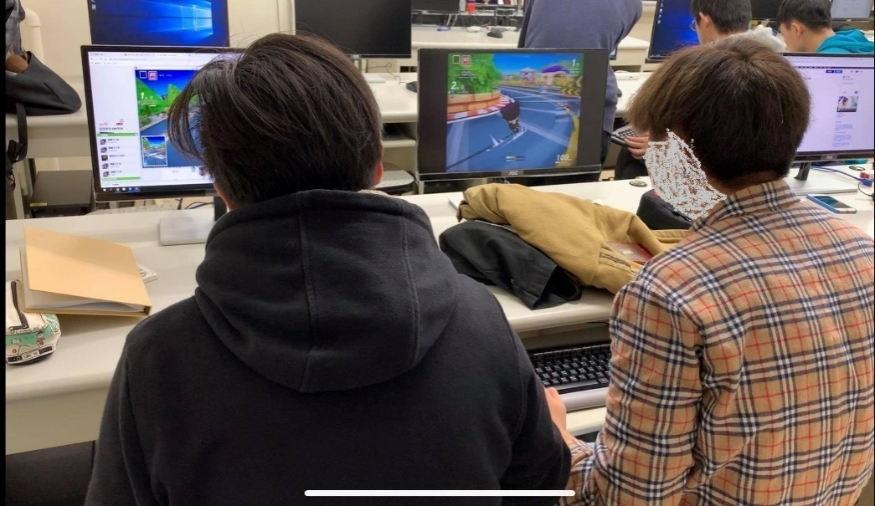

實驗教室規範
教室內禁止飲食(可以喝水)
手搖杯等，所有飲料禁止攜帶
任何食物
實驗室電腦禁止安裝任何非課堂需求軟體
跑跑卡丁車、爐石戰記等遊戲
嚴禁修改實驗室電腦設定(複製大量桌面捷徑)
禁止觀看非課堂需求影片
違者以每次扣除學期總成績5分

Slide 4
實驗課規範(1/3)
課程規範
進行與課程無關行為
使用手機
出現與課堂內容無關物品(其他科目書籍、桌遊等)
上課睡覺
未經允許擅自離開教室(抽菸、買食物)
嚴重干擾上課秩序
上述行為經查獲每一次扣除學期總成績五分
惡意破壞或未依期限內歸還系上器材，需照價賠償，情況嚴重者該科學期成績零分計算
作業抄襲與考試舞弊者，該次成績以零分計算且依校規懲處

Slide 5
實驗課規範(2/3)
課程出席規範
遲到：以學校鐘聲響後或教室電腦時間為標準。
整點十分後，需要在教室內坐定位，不可隨意離開教室。
缺課、曠課以第一節開始後40分鐘開始計算。
缺課：學生經核准請假而缺席者。
曠課：未經請假或請假未准而缺席者，曠課時數為缺課時數的兩倍。
缺課時數達18小時，該門實驗課以零分計算。(缺課及遲到可以混和計算)
出缺勤紀錄以簽到單為證明(當週未進行簽到同學，視為曠課，不給予補簽)

Slide 6
實驗課規範(3/3)
課堂進行中，因緊急事件而早退之同學，需要在下週上課提出請假證明。
未提供證明：該週實驗課程曠課論。
提供證明：該週實驗課程缺課論。
若是第一節實驗課程未到，但第二節課程開始前進入教室且當週驗收通過，需要提出在下週上課提出第一節請假證明
未提供證明：該週實驗課以缺課時數2小時來計算。
提供證明：該週實驗課以遲到一次為計算。
缺課時數與課程扣分會分別計算，缺課時數達18小時，該實驗課學期總成績零分
例：某實驗課規定遲到扣總成績一分，同時也會記錄遲到一次。

Slide 7
實驗課規範—出席時數計算方式
範例:一週實驗課(3小時)
A生
缺課兩週實驗課
曠課兩週實驗課
總缺課時數為 6 + (6x2) = 18 (該門實驗課零分)
B生
曠課兩週實驗課
遲到6次(遲到一次為缺課一小時)
早退一次，有補上請假證明文件
總缺課時數 (6x2) + 6 + 3 = 21 (該門實驗課零分)

Slide 8
課程規範與評分方式—微處理機實驗
驗收(30%)：
當週下課前驗收
若請假且提供證明者，可於下週補驗收，算當週驗收成績60%
期中與期末結報(10%)
期中結報(50%)
(若未按時繳交或抄襲，形同期中測驗零分)
期末結報(50%)
(若未按時繳交或抄襲，形同期末測驗零分)
期中測驗(30%) ：[第九週]
上機測驗(100%)
於考試前一週公佈題目，考試時抽題
期末測驗(30%)：[第十六週]
上機測驗(100%)
於考試前一週公佈題目，考試時抽題

